Slide 1
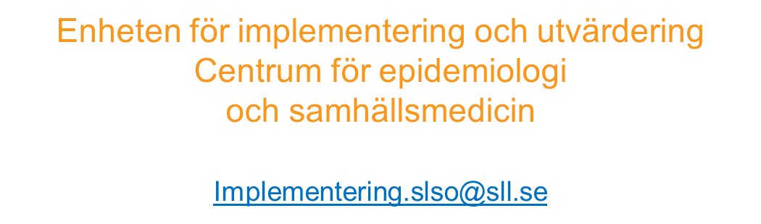


Metodstöd i implementering för arbetsgrupper
Notes:
Vilka är vi
Vilka är ni? En per grupp får säga enhet och vad ni kommer arbeta med
Viktiga delar i metodstödet:
Metodstödet har ett starkt stöd i forskning kring implementering. En viktig del i metodstödet är att chefer och medarbetare arbetar tillsammans. Det behövs både personer som har kännedom om behoven ”på golvet” och det behövs chefer som har mandat att ta beslut som kan behövas i förändringsprocessen. Vi vet från implementeringsforskning att ett stödjande ledarskap är oerhört viktigt för en lyckad implementering.
Träffarna är upplagda så att korta föreläsningar varvas med arbete i era team, där ni får applicera kunskapen ni får direkt på ert eget case under handledning av oss.
Det kommer också vara övningar där vi utbyter erfarenheter med andra team.
Mellan workshopparna får ni arbeta med förankring på er arbetsplats, och kommer att utbyta erfarenheter av detta med andra team. Under denna tid finns vi också tillgängliga för handledning.
Toaletter finns utanför, kaffe kan ni ta när ni vill, men det kommer vara en inlagd paus under dagen.
Frågor?

Slide 2
Implementeringsmodellen
Notes:
Detta är modellen ni kommer att arbeta efter och lära er om i denna workshopserie. Tanken är att ni efter denna termin också ska kunna använda denna modell när ni ska implementera nästa förbättringsarbete, riktlinje eller metod. Modellen består av ett antal steg som ni kommer att arbeta med under våren. Grundidén är att modellen är till hjälp för att analysera vem som behöver göra vad annorlunda, var, när och hur. En annan sak som är viktig med modellen är att man analyserar vad som behövs för att medarbetarna ska kunna bete sig på det nya sättet som är förväntat. Ofta hoppar man över detta steg och skyndar till strategier – dessvärre har forskningen visat att detta steg är helt avgörande för annars riskerar man att använder strategier som inte är kopplade till behoven på arbetsplatsen. Många modeller för förändringarabete omfattar att sätta mål men risken är att målen är så övergripande att de inte guidar arbetet i praktiken. Att tänka i termer av beteenden kan underlätta.
Första steget innebär att man formulerar vad man vill uppnå. Andra steget innebär att man bryter ner detta till beteenden så att man vet vad man förväntas göra. I tredje steget analyseras vad medarbetarna behöver för att kunna göra de nya beteendet som tagits fram. Baserat på dessa behov, väljs ett antal implementeringsstrategier, som sedan prövas. I sista steget följer man upp huruvida beteendet utförs s som det var planerat.
Det är viktigt att komma ihåg att ni kan flytta er mellan de olika stegen under arbetets gång, det är inte någon linjär process. Frågor kring modellen?

Slide 3
Problem: Att patienter med demens är oroliga
Uppnå: Ett gemensamt förhållningssätt i möte med dement patient
Notes:
Nu ska vi börja med att arbeta med modellen
Vi kommer att följa ett praktiskt exempel under kommande workshopar.
Vi börjar med den första bollen, ”Beskriv vad ni vill uppnå”. Detta steg består av två olika delar.
Fundera över vilket problem ni avser lösa med er implementering, dvs, varför införs det nya arbetssättet? En problembeskrivning kan vara bra för att kunna reda ut vilka beteenden som kan behöva ändras. Problemet kan vara för höga infektionsfrekvenser på ett sjukhus, ett ojämlikt bemötande av klienter eller hög skolfrånvaro hos elever.
Beskriv sedan vad ni vill uppnå med er implementering, hur ser det ut när implementeringen är klar?
I vårt exempel blir det:
Problem: Att de dementa patienterna är oroliga
Uppnå: Ett gemensamt förhållningssätt i möte med dement patient

Slide 4
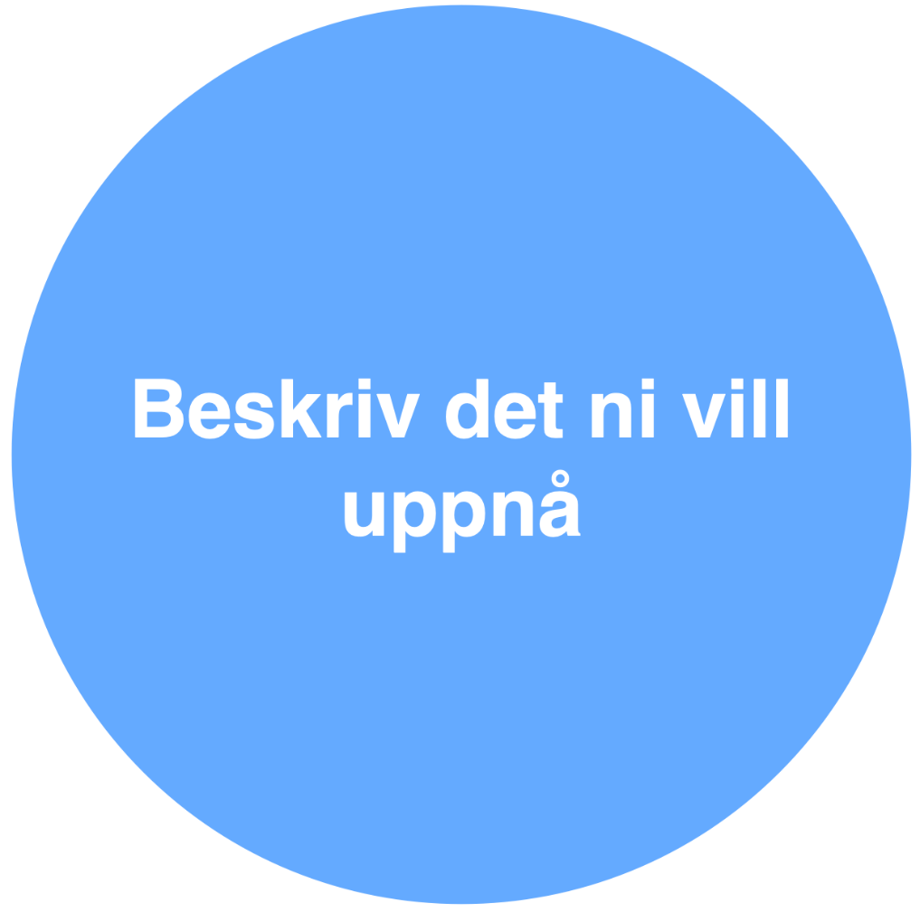
Övning
Formulera vilket problem ni vill lösa samt vad det är ni vill uppnå i ert förbättringsarbete.
Arbetshäftet, Tabell 1, s. 3
Notes:
Det är viktigt att ni håller formuleringen övergripande och inte för detaljerad, det steget kommer vi till sen.
Det är mycket viktigt att inte beskriva vägen till det ni vill uppnå utan hur vill ni att det ska vara EFTER att ni genomfört er implementering!
På sida 3 i arbetshäftet har ni den första övningen för idag som går ut på att i ert team formulera vilket problem ni vill lösa samt vad det är ni vill uppnå i er implementering.
Tiden för övningen ca 20 min

Slide 5

Implementering innebär beteendeförändring
Implementeringen handlar om att människor (medarbetare, ledare på olika nivåer, administration, osv) ska ändra sina beteenden
Notes:
Vi menar att implementering innebär beteendeförändring, när något nytt har implementerats innebär det att man gör ett nytt beteende, något man inte gjort förut. Detta gäller alla: medarbetare, ledare, administrativ personal
Denna utbildning kommer att fokusera på konkreta beteenden det vill säga handlingar som medarbetare, chefer, administratörer och så vidare gör i praktiken med att arbeta med dessa riktlinjer.
Det är en stor skillnad mot andra modeller. Genom att bryta ner riktlinjer/handlingsprogram m.m. till beteenden blir det tydligt vad jag som medarbetare förväntas göra.

Slide 6

Vad är ett beteende?
T.ex. att fråga patienter om levnadsvanor är ett beteende. Att ha kunskap om levnadsvanor är inte ett beteende.
Notes:
Vad är då ett beteende?
På implementeringsenheten på CES använder vi oss av definitionen att det är allt en person gör och säger.
I vissa teorier inkluderas även tankar i beteende, men här definierar vi beteende som det ni kan se på film.
Det är oftast en rimlig nivå att en arbetsgivare får bestämma om beteende, det vill säga vad vi ska göra på en arbetsplats, men inte vad vi ska tänka.
Det finns ett par viktiga saker att tänka på:
1. Att skilja mellan beteende och tillstånd.
Beteende är att TA PÅ SIG GLASÖGON, tillstånd att bära glasögon.
Beteende är att FRÅGA EFTER PATIENTENS LEVANDSVANOR, tillstånd är att vara intresserad av patientens levandsvanor.
Beteende är att hänvisa en våldsutsatt person till en hjälpinstans, tillstånd är att ha kunskap om vilken hjälp som finns att få.
2. Beskriva beteendet på en tillräckligt specifik nivå – jämför bygga (vad gör man när man bygger? Snickrar – vad gör man då? Såga = tillräckligt specifikt (rita på tavlan Bygga – subkategori snickra – subkategori såga)

Slide 7
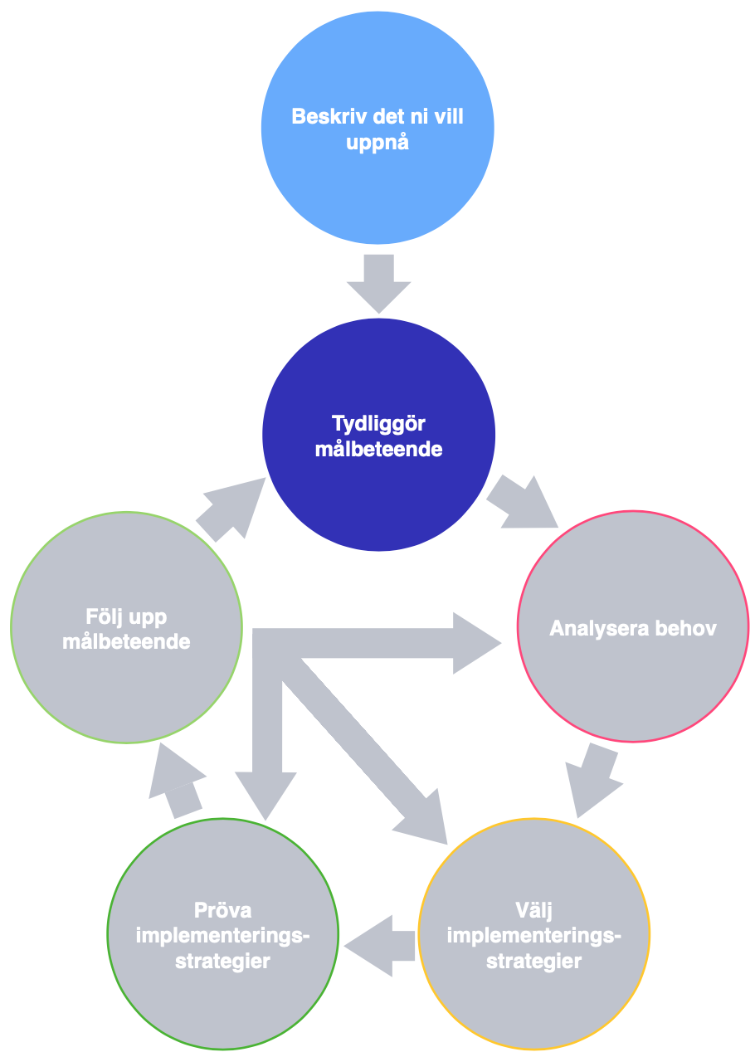
Problem: Att patienter med demens är oroliga
Uppnå: Ett gemensamt förhållningssätt i möte med dement patient
Se patienten i ögonen
Tala tydligt
Använd patientens namn
Repetera vad som sagts ordagrant
Notes:
När ni nu har formulerat vad ni vill uppnå är det dags att komma fram till vilka målbeteenden som kan leda till det ni vill uppnå.
Här har vi gjort en lista över några beteenden som skulle kunna vara delar i att uppnå ett gemensamt förjållingssätt.

Slide 8
Övning
Brainstorma i ert team kring alla möjliga beteenden som kan leda till det ni vill uppnå
Fokusera på beteenden som medarbetare ska göra kontinuerligt
Beteendet är det som medarbetarna ska göra efter implementeringen är klar
Arbetshäftet, Tabell 2, s. 4
Notes:
Ni ska formulera målbeteenden som hänger ihop med vad ni skrev i den första blå bollen att ni ville uppnå
Börja med att brainstorma i ert team kring alla möjliga beteenden som kan leda till det ni vill uppnå
Viktigt att beteendet inte är vägen dit (t.ex utbilda personal) eller ett engångsbeteende (t.ex göra en checklista) utan ett varaktigt beteende.
Fokusera därför på beteenden som medarbetare ska göra kontinuerligt och tänk på att beteendet är det som medarbetarna ska göra efter implementeringen är klar. Kom ihåg att beteenden går att filma!
Övningen finns i Arbetshäftet, Tabell 2, sid 4
Tiden för övningen är ca 30 min

Slide 9
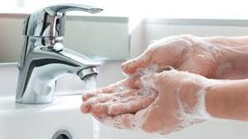
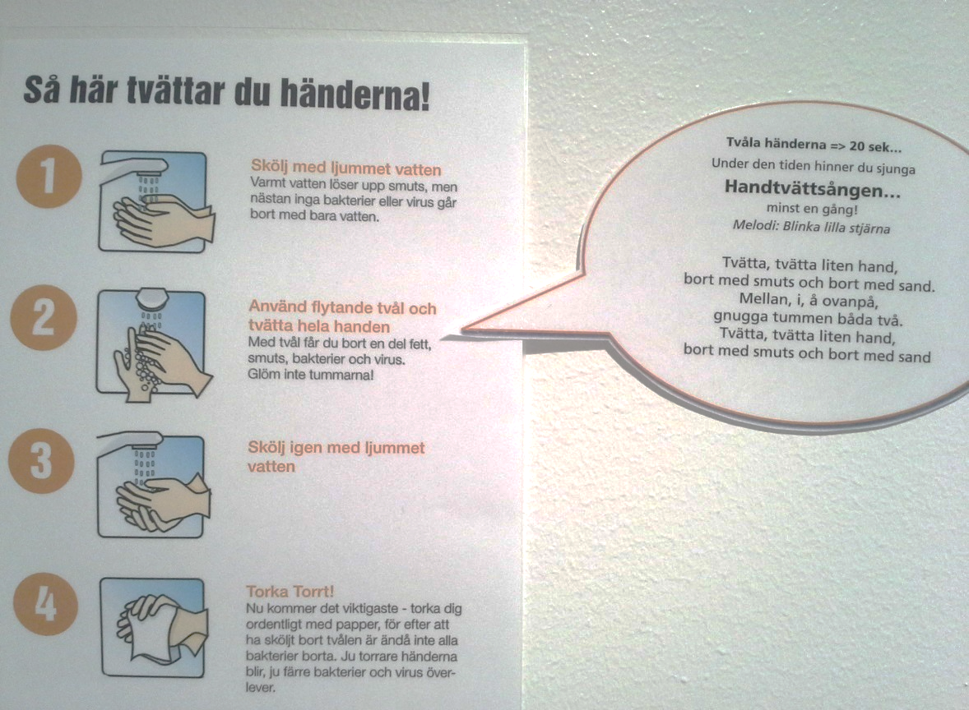
Målbeteende på rätt nivå
Notes:
Efter att ni listat ett antal beteenden som ni vill göra när implementeringen är klar så pratade vi om att beteenden går att beskriva mer eller mindre detaljerat, och att ju mer precisa vi kan bli, dessto bättre. Vi tog upp exemplet med handtvätt. Det kan tyckas var ett enkelt beteende. Men hur en tvättar händerna har stor betydelse. Det är stor skillnad mellan att spola av händerna i kallt vatten nån sekund, och att följa en instruktion som på bilden till höger. I instruktionen står bland annat att man ska skölja händerna med ljummet vatten, använda flytande tvål och tvätta hela handen, skölja igen med ljummet vatten och till sist torka händerna. Till det lades en sång som visade att en behöver tvätta händerna lika länge som det tar att sjunga blinka lilla stjärna där. Ju mer specifikt vi kan beskriva målbeteendet, dessto lättare är det att förstå vad en som medarbetare förväntas göra.

Slide 10
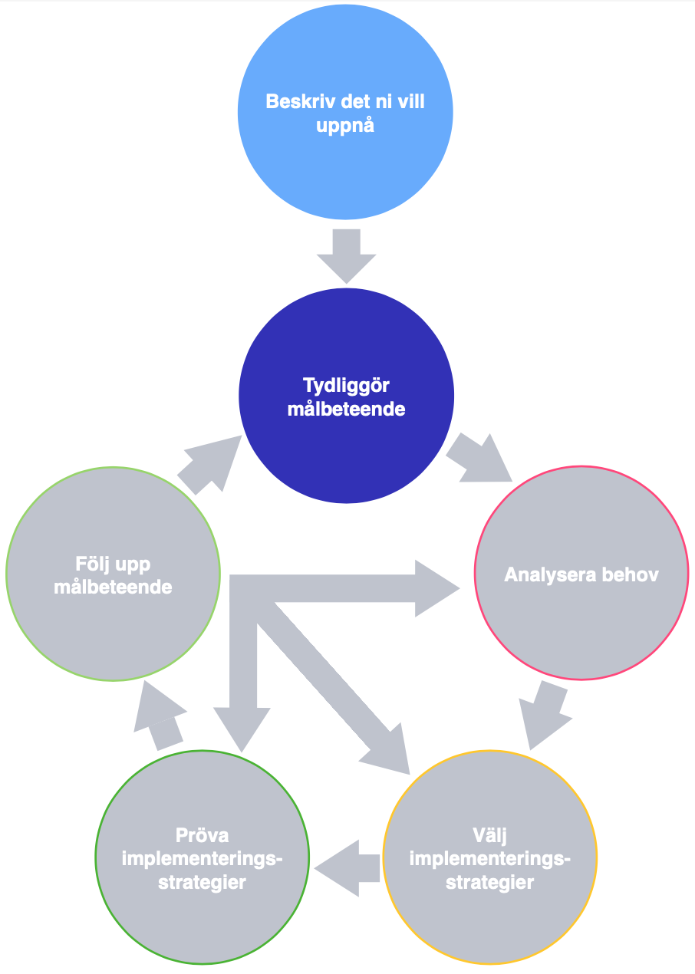
Problem: Att patienter med demens är oroliga
Uppnå: Ett gemensamt förhållningssätt i möte med patienter med demens
Att personalen ska se patienten i ögonen när man pratar med patienten
Vem: All vårdande personal
Vad: Se patienten i ögonen när man pratar med patienten
Var: I alla de miljöer patienten vistas
När: I möte med patienten
Hur ofta: Vid varje möte med patient
Med vem: Med patienten
Notes:
Vi visade sedan hur vi specificerat målbeteendet i vårt exempel av ett gemensamt förhållningssätt i möte med dementa patienter genom att använda oss av ett antal frågor:
Vem ska göra målbeteendet: all vårdande personal
Vad ska de göra? Se patienten i ögonen när man pratar med patienten
Var? I alla miljöer där patienten vistas
När? i möte med patienten
Hur ofta? Vid varje möte med patienten
Med vem: med patienten

Slide 11
Övning
Välj max tre beteenden som skulle:
  Ha störst effekt på det problem ni försöker lösa
  Kunna ändras lättast
Välj återkommande beteenden
Notera era prioriterade målbeteenden i Tabell 4, s. 6
Notes:
Ni gjorde sedan en övning där ni fick prioritera mellan era målbeteenden och välja 1 eller max tre beteenden att börja arbeta med. Då skulle ni tänka på vilka målbeteenden ni trodde skulle ha störst effekt på det problem ni ville lösa samt kunna ändras lättast. Vi påminde er om att välja återkommande beteenden, inte något som sker en gång eller vart tredje år. Ni skrev in era prioriterade målbeteenden i tabell 4 på sidan 6.

Slide 12
Övning
Tydliggör ett av de prioriterade målbeteendena med hjälp av frågorna i
Tabell 5, s. 7
Var så konkreta som möjligt så att alla kan förstå vad målbeteendet innebär
Notes:
I nästa övning fick ni arbeta med att göra ert målbeteende så specifikt som möjligt genom att svara på frågorna vem, vad, var, när, hur ofta och med vem. Ni antecknade dessa i tabell 5 på sida 7. Här handlade det om att beskriva ett målbeteende så tydligt att ingen skulle kunna missförstå vad som menades.

Slide 13
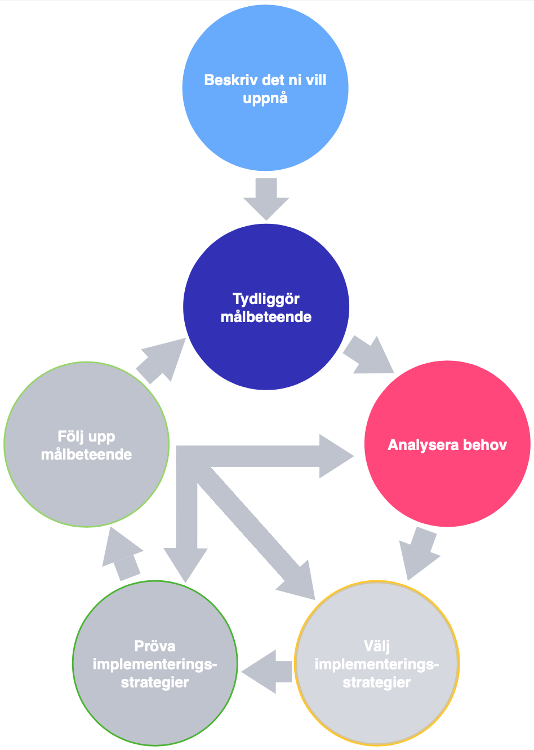
Notes:
Nästa steg i modellen var att analysera vilka behov som finns hos medarbetarna för att kunna utföra målbeteendet. Denna analys görs för att sedan kunna välja implementeringsstrategier som matchar mot de behov ni identifierat.

Slide 14
Vad gör ett beteende möjligt?
Finns relevanta kunskaper och färdigheter? T.ex. om vad du ska göra och hur?
Är vinsten tydlig – T.ex. att arbetet blir enklare eller att det finns en tydlig fördel för patienter/klienter?
Finns resurser – T.ex. ekonomi, material, mandat, stöd, teknik?
Michie et al (2014) The behaviour change wheel, a guide to designing interventions
Notes:
För att göra denna analys använde vi oss av en modell för beteendeförändring som visar att vårt beteende påverkas av tre huvudsakliga faktorer, kompetens, motivation och möjlighet. Kompetens handlar om jag vet vad jag ska göra, och hur. Motivation kan tex vara om jag ser fördelar med beteendet, att jag tror att det kommer leda till nånting bra, och att jag tror att jag klarar av att göra beteendet. Möjlighet är faktorer som ligger utanför individen, såsom tillgång till resurser, stöd och material men innehåller t.ex. också de social normer som omger oss.

Slide 15
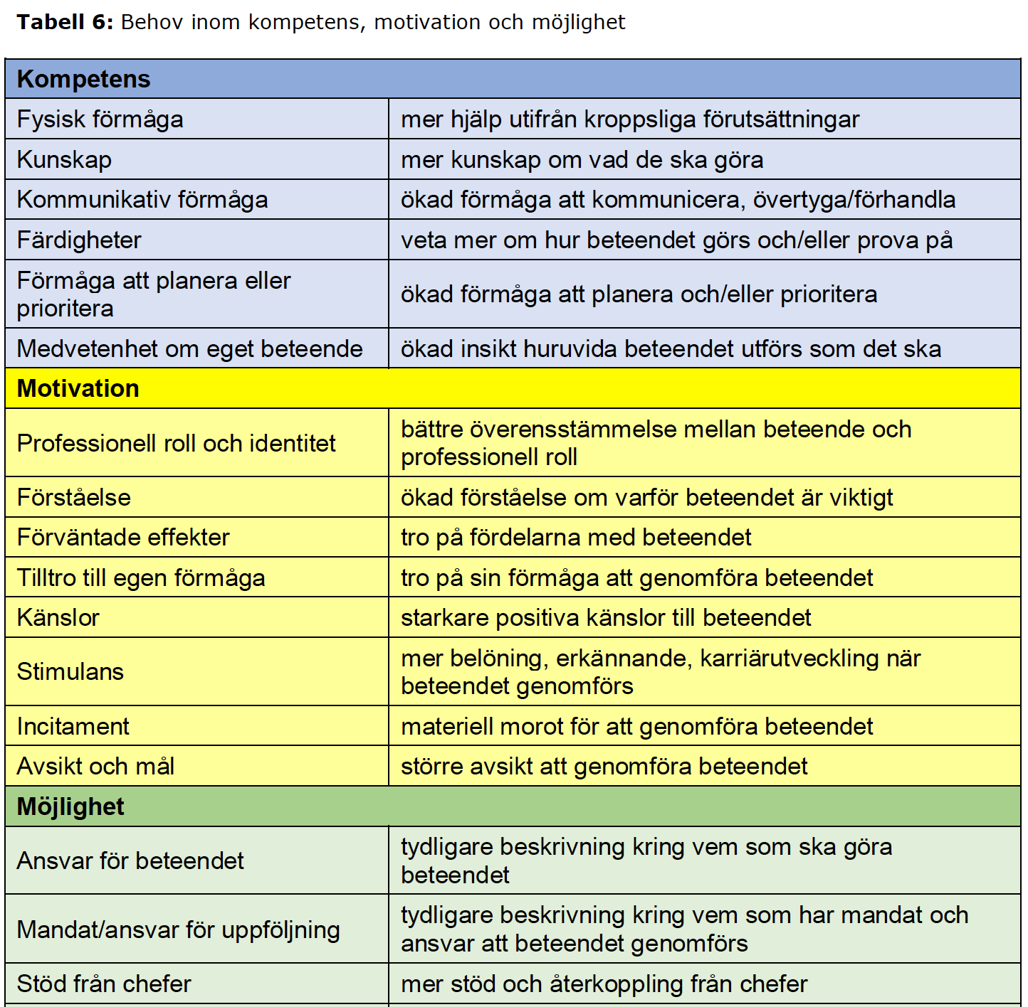
Analysera behov
Notes:
För denna analys hade vi skapat en mer detaljerad lista för vad som ingick under varje faktor: kompetens (det blåa fältet), motivation (gul) , och möjlighet (grön).

Slide 16
Problem: Att patienter med demens är oroliga
Uppnå: Ett gemensamt förhållningssätt i möte med dement patient
Att personalen ska se patienten i ögonen när man pratar med patienten
Vem: All vårdande personal
Vad: Se patienten i ögonen när man pratar med patienten
Var: I alla de miljöer patienten vistas
När: I möte med patienten
Hur ofta: Vid varje möte med patient
Med vem: Med patienten
Kompetens: Färdigheter
Motivation: Förståelse, Tilltro till egen förmåga
Notes:
Vi visade sedan återigen vårt exempel där de största behoven hos medarbetarna identifierats som färdigheter (dvs ett blått kompetensbehov) samt förståelse och tilltro till egen förmåga (som är gula motivationsbehov).

Slide 17
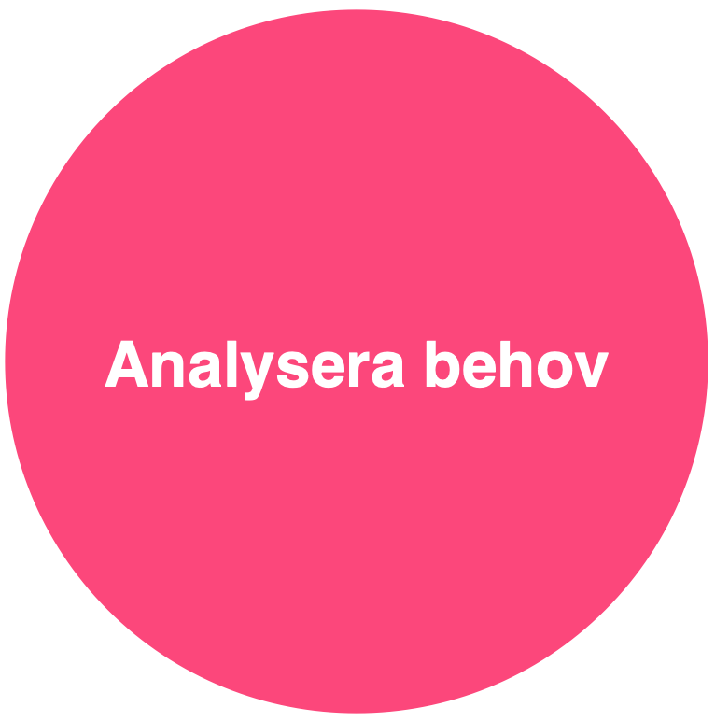
Övning
Gå tillsammans igenom listan och diskutera vad medarbetarna behöver för att genomföra målbeteendet
Lista tre behov som ni anser viktigast just nu i Tabell 7, s. 12
Notes:
Listan över behov fick ni sedan diskutera tillsammans i er grupp. Ni listade sedan de tre behov som ni ansåg vara viktigast just nu. Detta antecknade ni i tabell 7 på sidan 12.

Slide 18

Notes:
Ni ska formulera målbeteenden som hänger ihop med vad ni skrev i den första blå bollen att ni ville uppnå
Börja med att brainstorma i ert team kring alla möjliga beteenden som kan leda till det ni vill uppnå
Viktigt att beteendet inte är vägen dit (t.ex utbilda personal) eller ett engångsbeteende (t.ex göra en checklista) utan ett varaktigt beteende.
Fokusera därför på beteenden som medarbetare ska göra kontinuerligt och tänk på att beteendet är det som medarbetarna ska göra efter implementeringen är klar. Kom ihåg att beteenden går att filma!
Övningen finns i Arbetshäftet, Tabell 2, sid 4
Tiden för övningen är ca 30 min

